Slide 2
Office Items
საოფისე ნივთები
ზოგადი ინგლისური დონე: A1+

Slide 3
Agenda
გაკვეთილის განრიგი
Vocabulary - ლექსიკა
Summing up - შეჯამება
Homework - დავალება
Grammar - გრამატიკა
Reading Comprehension - წაკითხულის გააზრება

Slide 4
Vocabulary - ლექსიკა
Vocabulary ლექსიკა
projector (n.)
desk (n.)
keyboard(n.)
waste bin (n.)
folder (n.)
drawer (n.)
business card (n.)
whiteboard (n.)
პროექტორი
საწერი მაგიდა
კლავიატურა
სავიზიტო ბარათი
ნაგვის ურნა
დაფა
უჯრა
საქაღალდე

Slide 5
Vocabulary - ლექსიკა
projector
(n.)
პროექტორი

Slide 6
Vocabulary - ლექსიკა
keyboard
(n.)
კლავიატურა

Slide 7
Vocabulary - ლექსიკა
desk
(n.)
საწერი მაგიდა

Slide 8
Vocabulary - ლექსიკა
waste bin
(n.)
ნაგვის ურნა

Slide 9
Vocabulary - ლექსიკა
folder
(n.)
საქაღალდე

Slide 10
Vocabulary - ლექსიკა
drawer
(n.)
უჯრა

Slide 11
Vocabulary - ლექსიკა
whiteboard
(n.)
დაფა

Slide 12
Vocabulary - ლექსიკა
business card
(n.)
სავიზიტო ბარათი

Slide 13
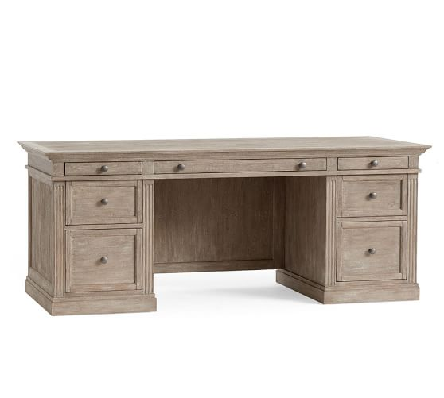
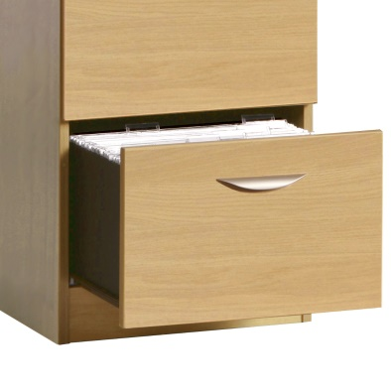
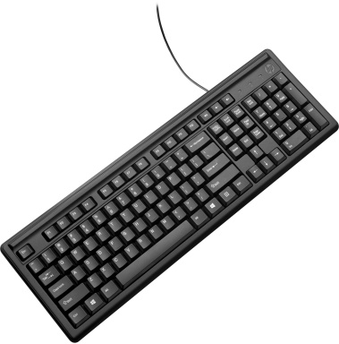
Vocabulary - ლექსიკა
Look at the pictures and match them with the words
დაუკავშირეთ სურათები შესაბამის სიტყვებს
projector
desk
drawer
business card
whiteboard
waste bin
keyboard
folder

Slide 14
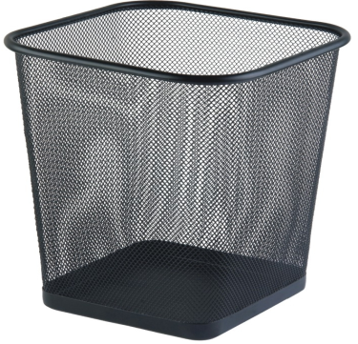
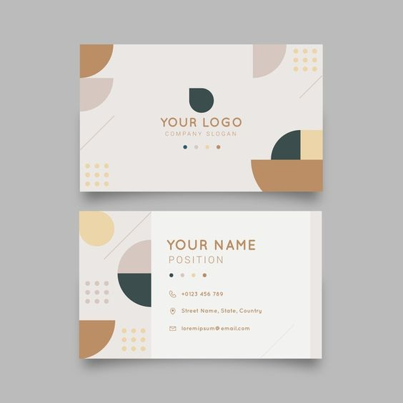
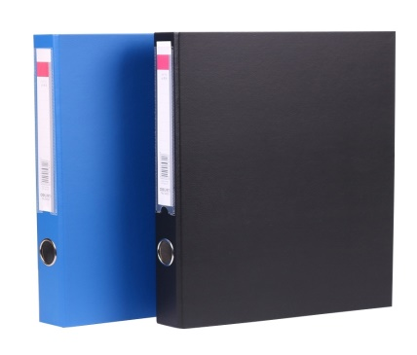
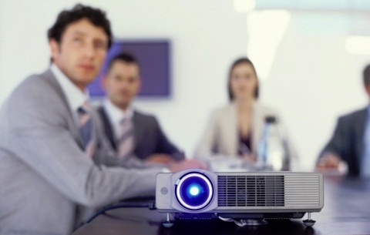
Vocabulary - ლექსიკა
Look at the pictures and match them with the words
დაუკავშირეთ სურათები შესაბამის სიტყვებს
projector
desk
drawer
business card
whiteboard
waste bin
keyboard
folder

Slide 15
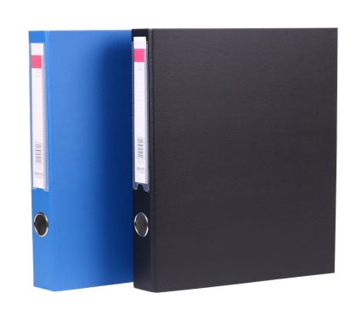
Vocabulary - ლექსიკა
Correct answers
სწორი პასუხები
desk
drawer
whiteboard
keyboard
waste bin
business card
folder
projector

Slide 16
Complete the sentences with the correct words
დაასრულეთ წინადადებები სწორი სიტყვებით
There are a lot of papers on the . . .
We are showing the presentation using the . . .
You have to open a . . . to find a . . .
What is her name? You can read it on her . . .
projector
desk
drawer
business card
whiteboard
folder
waste bin
keyboard

Slide 17
Complete the sentences with the correct words
დაასრულეთ წინადადებები სწორი სიტყვებით
Write down your ideas on the . . .
You can put old and used paper in the . . .
All computers have a mouse and a . . .
projector
desk
drawer
business card
whiteboard
folder
waste bin
keyboard

Slide 18
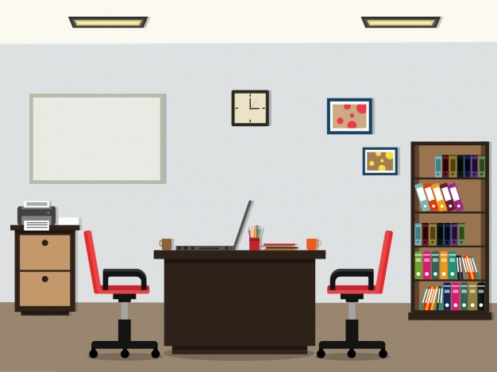
Reading Comprehension
წაკითხულის გააზრება
What can you see in the picture?

Slide 19
Reading Comprehension
წაკითხულის გააზრება
My first day at the office was very interesting. One of the people from the office showed me around. I saw so many office items. On my desk, there is computer with a keyboard and there is a business card. Next to the desk, there is a drawer and there are many folders with many important papers in them. And also, there is a projector to use for presentations.
And in the office, there is a whiteboard to write down the ideas. In the room, there is a waste bin to put all of the old and used paper in. I think, I would use many of these items.

Slide 20
Reading Comprehension
წაკითხულის გააზრება
Are the sentences true or false?
გადაწყვიტეთ სწორია თუ არა წინადადებები
Zach started working in a new office. TRUE
There are a lot of items in the office. TRUE
He has a keyboard with his computer on the desk. TRUE
He doesn’t have a business card. FALSE
The folders are on the desk. FALSE
There is no projector in the office. FALSE
The whiteboard is used for writing ideas. TRUE
There is no waste bin in the office. FALSE

Slide 21
Grammar-გრამატიკა
There is/There are

Slide 22
Grammar - გრამატიკა
There is/There are: Affirmative
There is/There are: მტკიცებითი
There is a desk.
There are folders in the drawer.

Slide 23
Grammar-გრამატიკა
There is/There are: Affirmative
There is/There are :მტკიცებითი
To say that something exists in a specific place
e.g. There is a folder on the desk.
e.g. There are folders in the drawer.

Slide 24
Grammar-გრამატიკა
There is not /There are not: Negative
There is not /There are not: უარყოფითი
To say that something doesn’t exist in a specific place
e.g. There is not a folder on the desk.
e.g. There are not folders on the desk.

Slide 25
Grammar-გრამატიკა
There is/There are: Interrogative
There is/There are : კითხვითი
e.g. Is there a folder on the desk?
e.g. Are there folders in the drawer?
Short Answers - მოკლე პასუხები
-Yes, there is;
-No, there isn’t.
-Yes, there are;
-No, there aren’t.

Slide 26
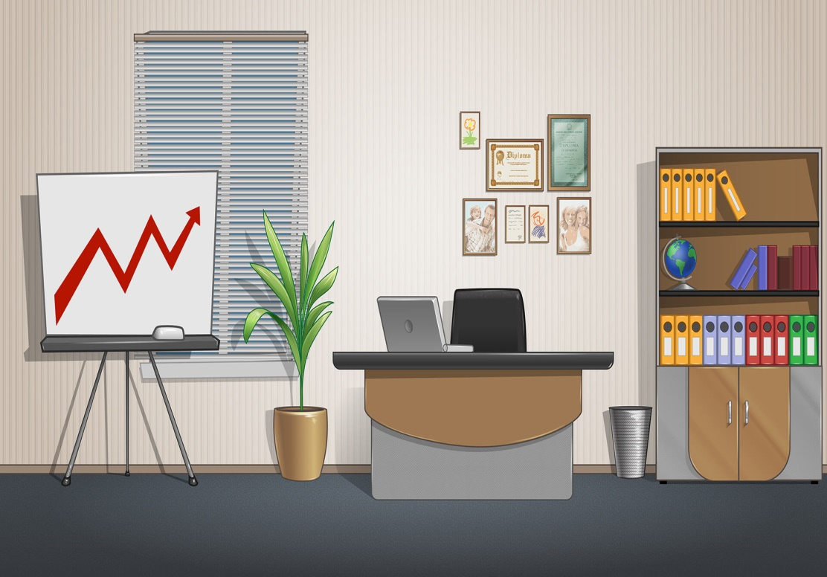
Grammar-გრამატიკა
Look at the picture and complete the sentences with there is / there are/ there isn’t / there aren’t
სურათის მიხედვით, დაასრულეთ წინადადებები there is / there are/ there isn’t / there aren’t - ის გამოყენებით
. . . a whiteboard next to the window.
2. . . . folders on the shelf.
3. . . . a business card on the desk.
4. . . . a projector in the office.
There is
There are
There isn’t
There isn’t

Slide 27
Grammar-გრამატიკა
Look at the picture and complete the sentences with there is / there are/ there isn’t / there aren’t:
ფოტოს მიხედვით, დაასრულეთ წინადადებები there is / there are/ there isn’t / there aren’t - ის გამოყენებით:
. . . a waste bin on the floor.
. . . two computers on the desk.
. . . a drawer on the picture.
. . . a desk in the room.
There is
There aren’t
There isn’t
There is

Slide 28
Summing up - შეჯამება
Vocabulary - ლექსიკა
Vocabulary ლექსიკა
projector
desk
keyboard
waste bin
folder
drawer
business card
whiteboard
პროექტორი
საწერი მაგიდა
კლავიატურა
სავიზიტო ბარათი
ნაგვის ურნა
დაფა
უჯრა
საქაღალდე
Notes:
What is it?
Can you find your country?

Slide 29
Summing up - შეჯამება
Grammar - გრამატიკა
There is/There are

Slide 30
Homework
საშინაო დავალება
Write a short description of an office using the example given below:
დაწერეთ პარაგრაფი ოფისის შესახებ ქვემოთ მოცემული ნიმუშის მიხედვით:
I am Helen and I work in an office. There is a desk in my room with the drawers. There are some folders and my business cards in the drawer. There is a whiteboard in my room and I always use it for my ideas. There is also a projector on my friend’s desk.

